Slide 1



Название курса
Модернизация ядра сети ЦОД с переходом на VXLAN

Slide 2
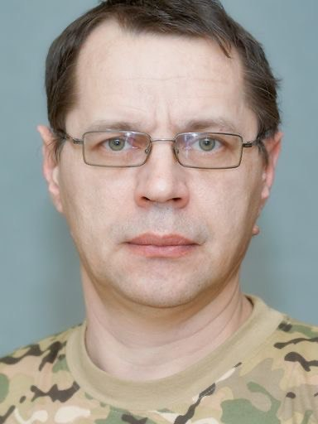
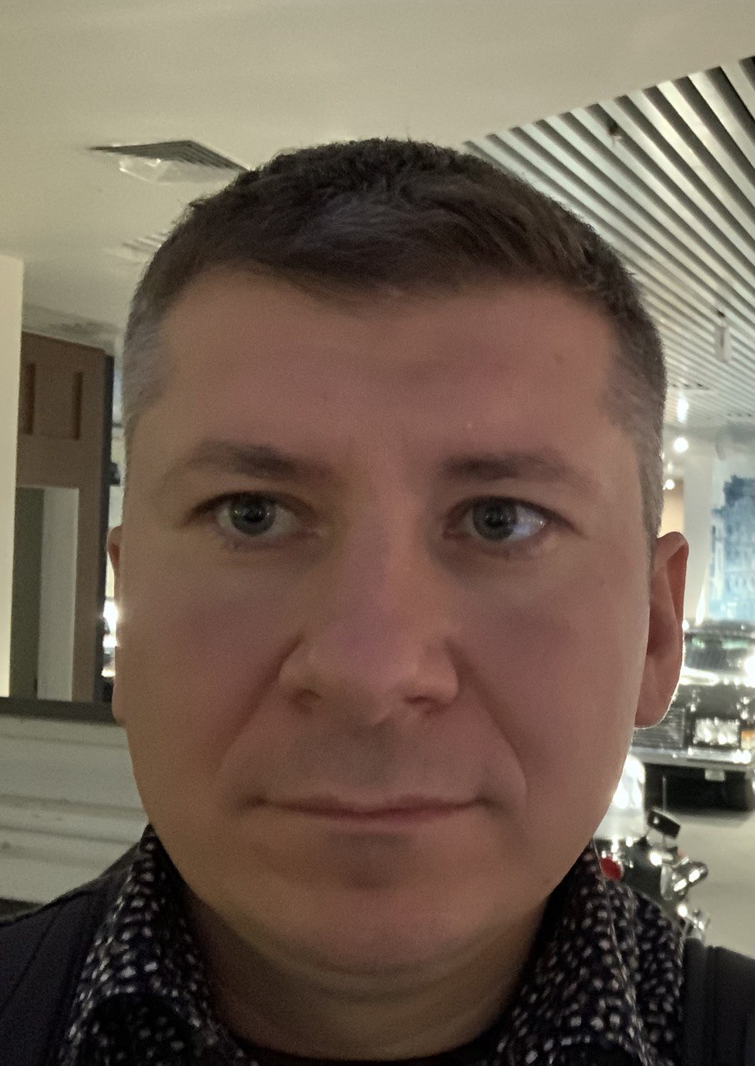
Защита проекта
Алексей Механошин
Александр Подлеснов
Сетевые специалисты, горящие желанием реализовать данный проект

Slide 3
План защиты
Цель и задачи проекта
Какие технологии использовались
Что получилось
Выводы
Вопросы и рекомендации

Slide 4
Цель и задачи проекта
Цель проекта: модернизация ядра сети ЦОД с переходом на VXLAN
 | Задачи: Получить требования. Провести анализ и выбрать технологии Разработать схему сети ЦОДа Реализовать в лабораторных условиях предоставленную схему с выбранными технологиями.

Slide 5
Какие технологии использовались
1. | Геораспределенная отказоустойчивая инфраструктура
2. | Использование МСЭ с возможностью бесшовного переключения трафика
3. | Технологии и протоколы: vPC, VxLAN, BGP, eVPN, MultiSite

Slide 6
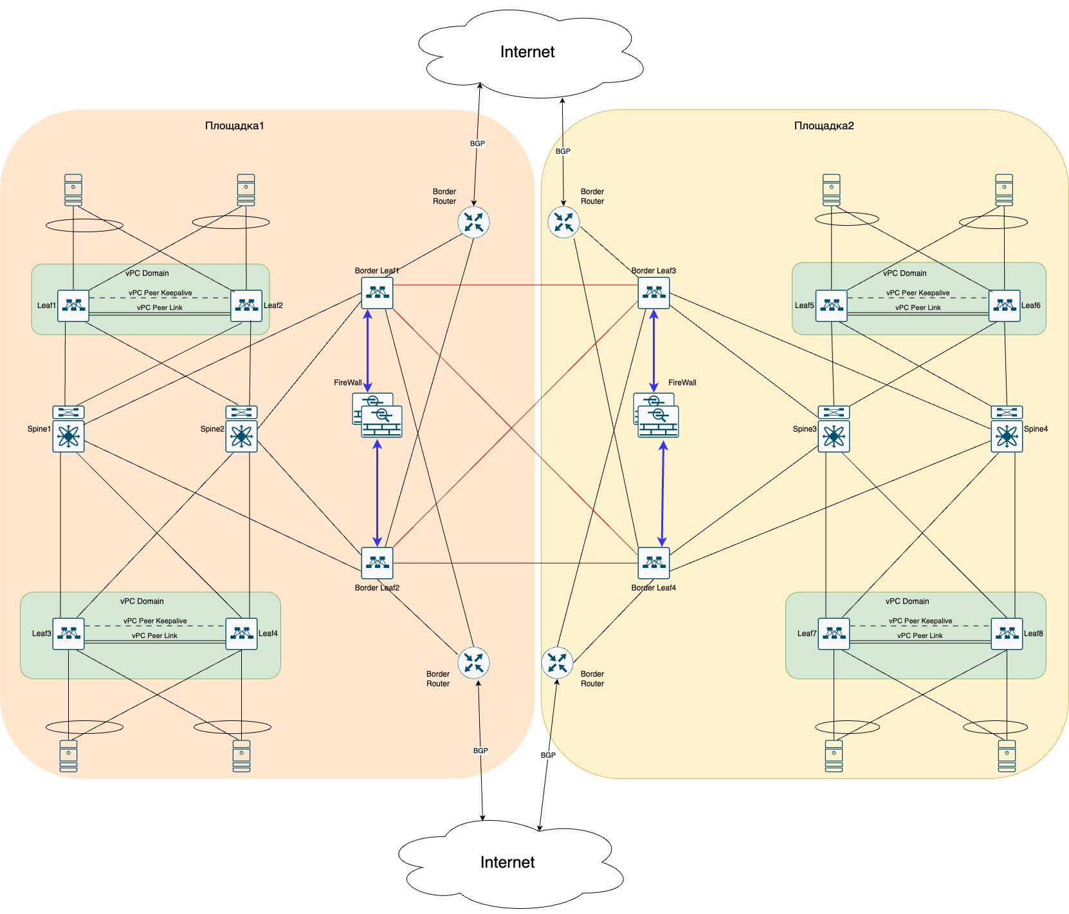
Целевая схема

Slide 7
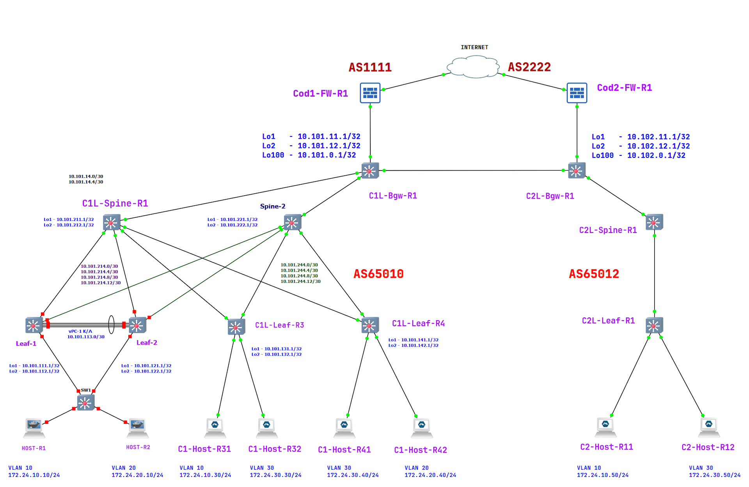
GNS3 лаба

Slide 8
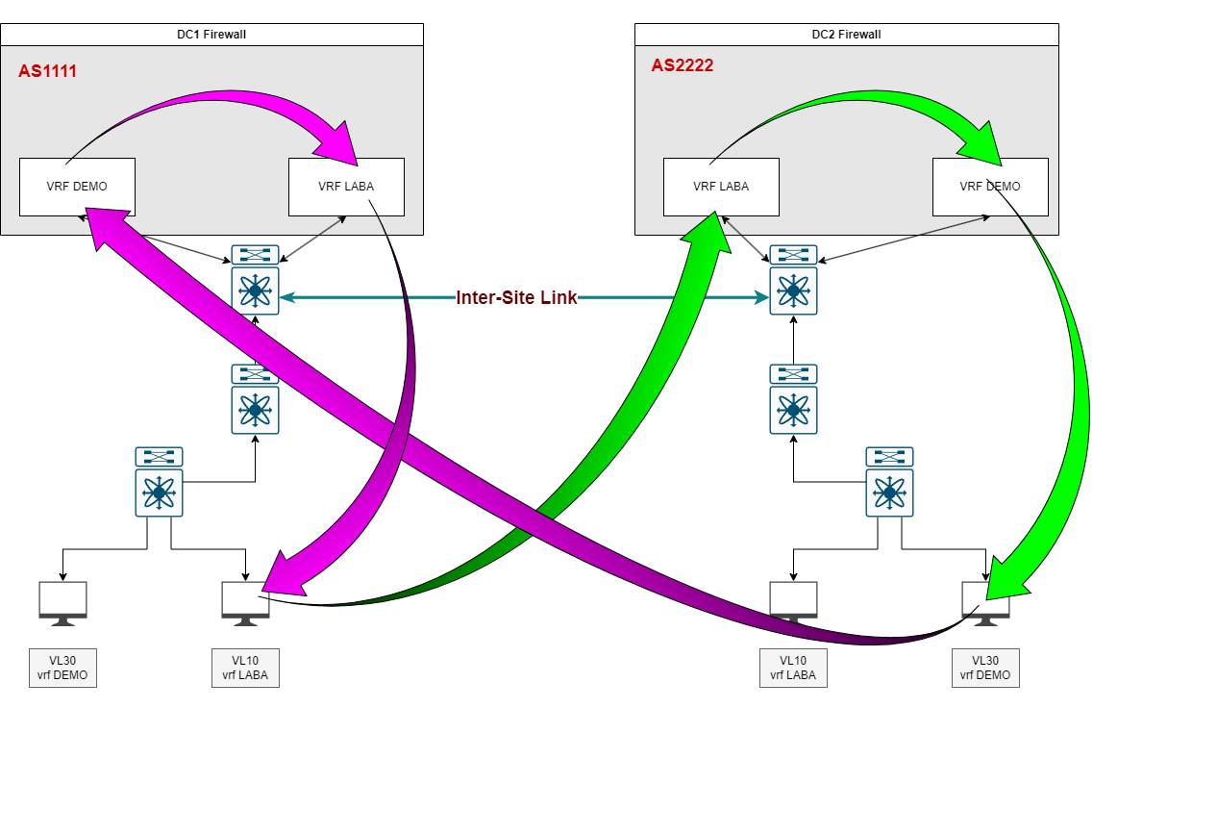
First problem
Notes:
Полуоткрытые сессии firewall между VRF доступом к другому сайту

Slide 9
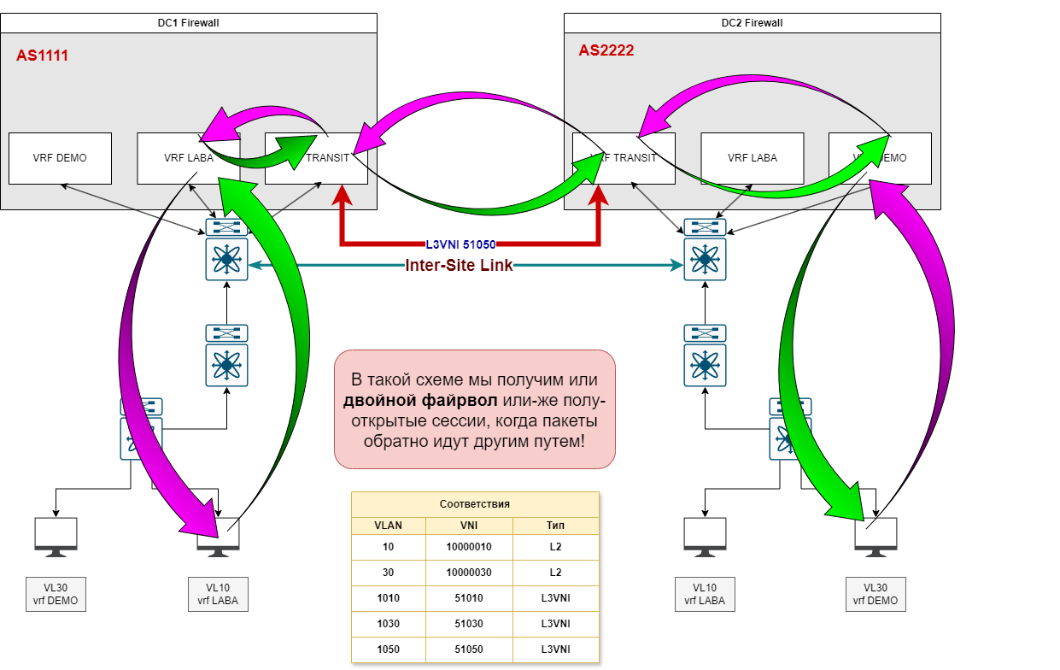
Попытка решения 1
Notes:
Попытка решения полуоткрытых сессий путем добавления отдельного L3VNI для передачи /32 префиксов

Slide 10
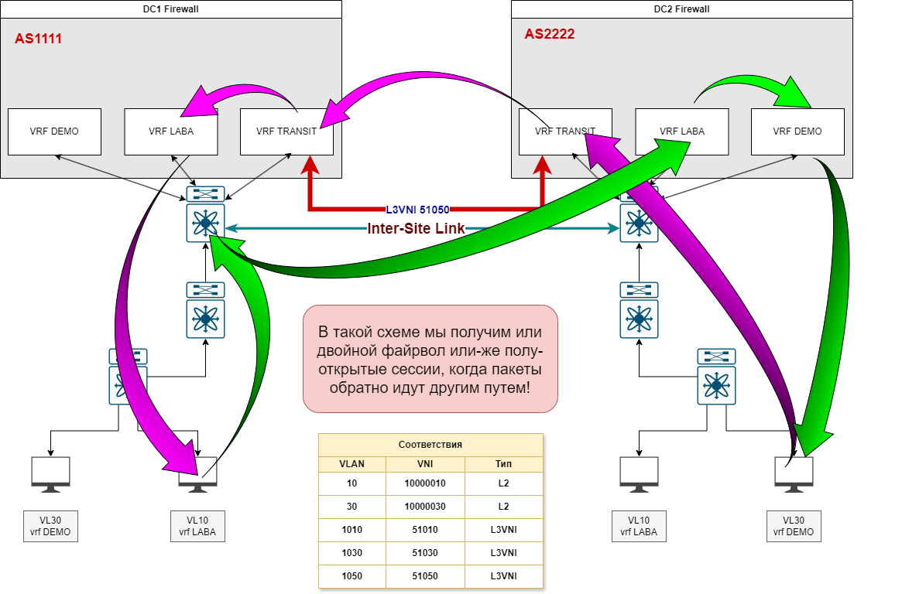
Попытка решения 2
Notes:
Попытка решения полуоткрытых сессий путем добавления отдельного L3VNI для передачи /32 префиксов

Slide 11
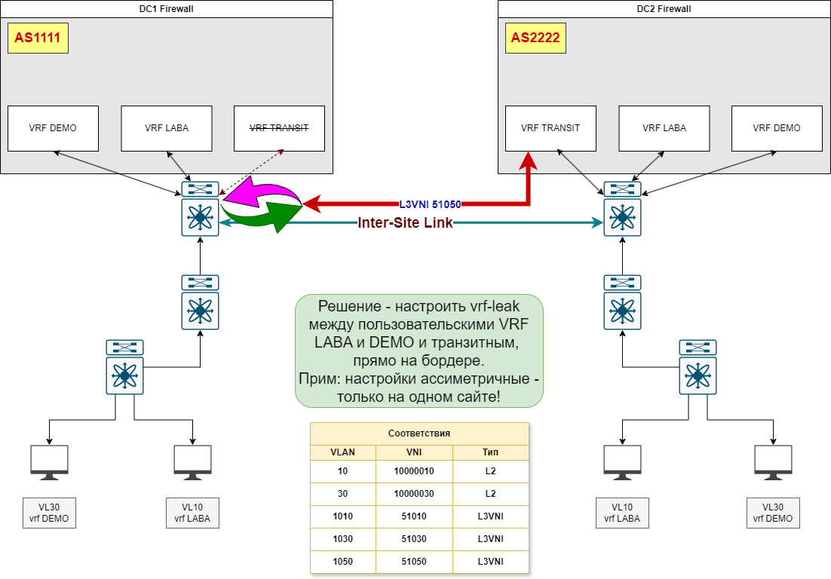
Решение - vrf-leak на бордере!
Notes:
Пробросили транзитный VRF

Slide 12
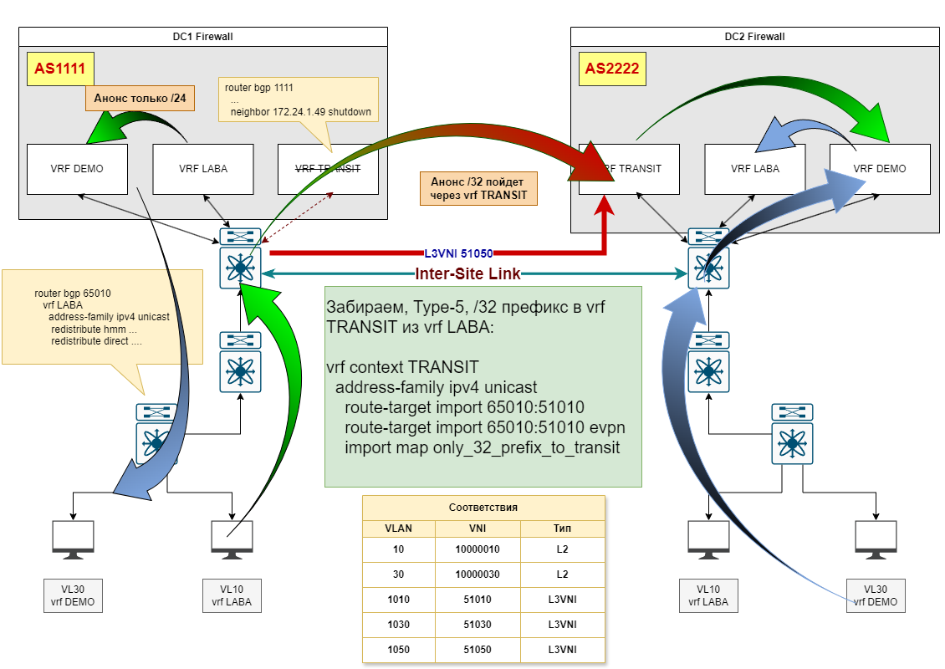
Анонсы маршрутов

Slide 13
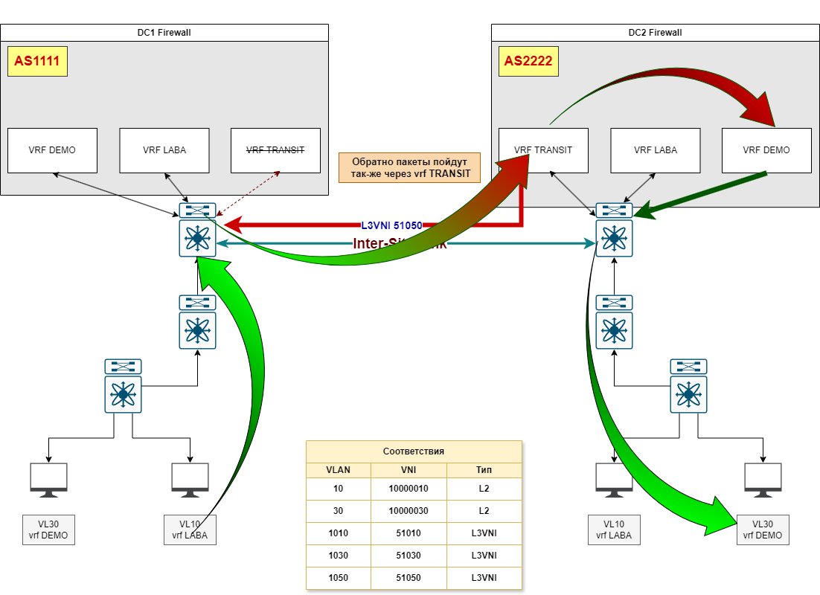
Трафик

Slide 14
Выводы
1. | Да, удалось, но думаю можно улучшить.
2. | Продумать рабочую схему с двумя файрволами.
3. | Проект занял три недели
4. | Очень полезным полезным, на 10-ку!
5. | Вероятно не 100% понимаю работу import/export в VRF.
6. | Необходимо проработать работу с vPC, как в целевой схеме.

Slide 15

Вопросы и рекомендации
+
–
если есть вопросы
если вопросов нет

Slide 16

Спасибо за внимание!

